Slide 1
Etat d'avancement
application web de gestion d'absence
Zennou Khalid 2019/2020

Slide 2
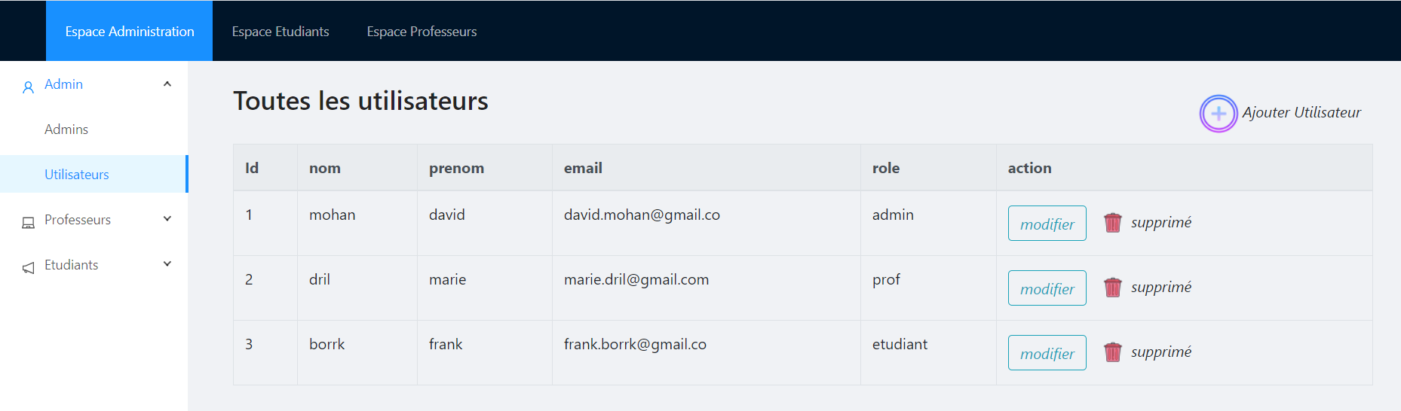
La partie Admin La liste des utilisateurs

Slide 3
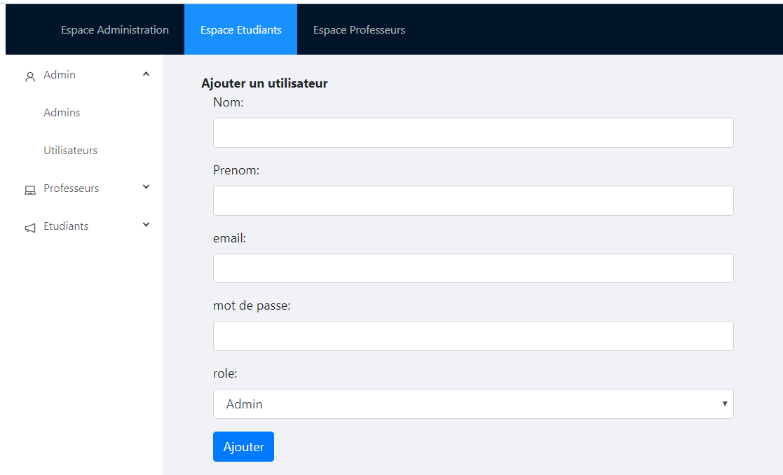
Ajouter un Utilisateur

Slide 4
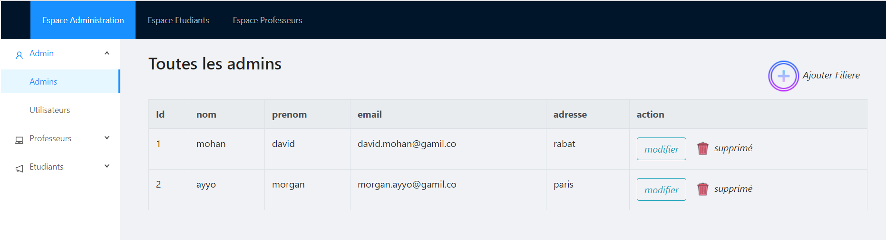
La liste des administrateurs

Slide 5
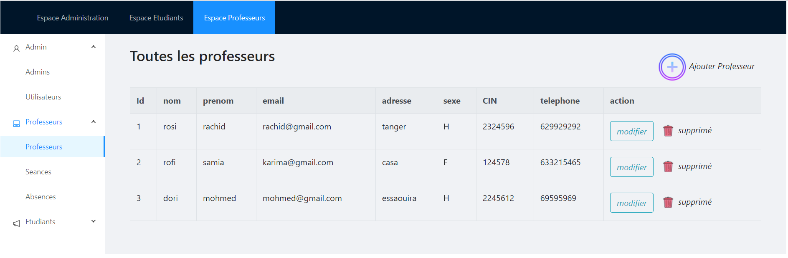
Liste des professeurs

Slide 6
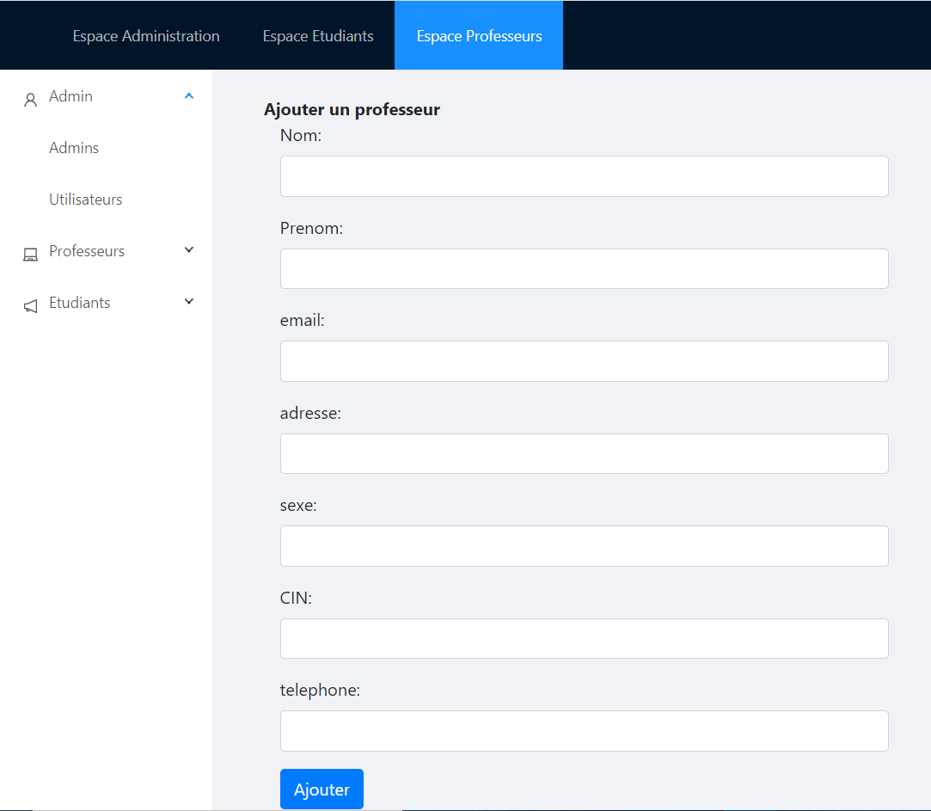
Ajouter un professeur

Slide 7
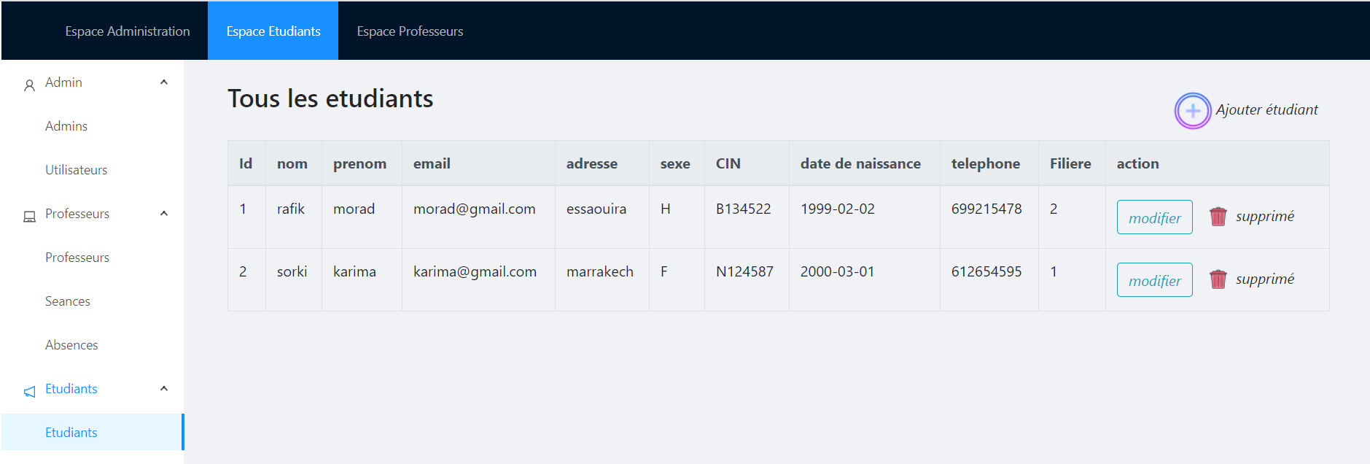
Liste des étudiants

Slide 8
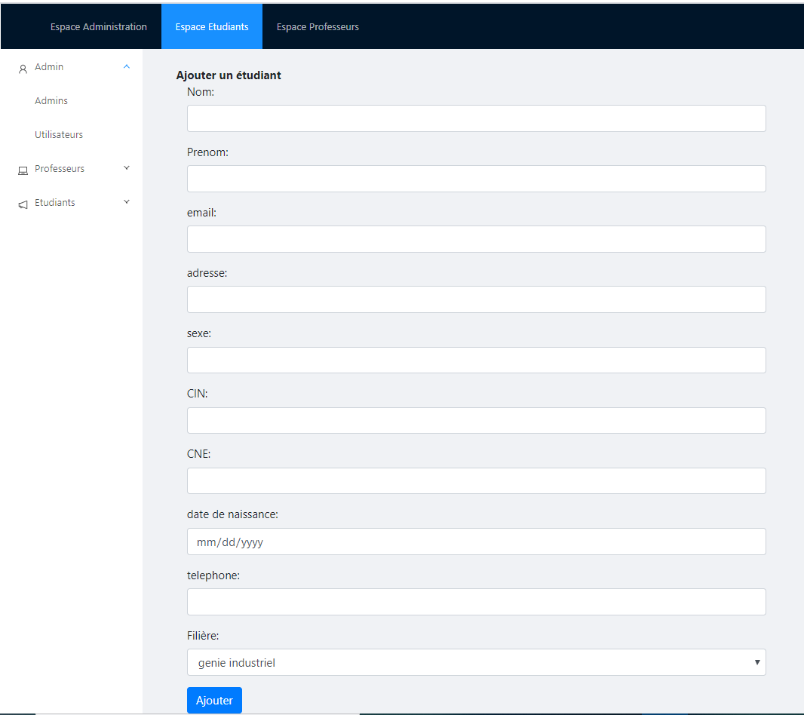
Ajouter étudiant

Slide 9
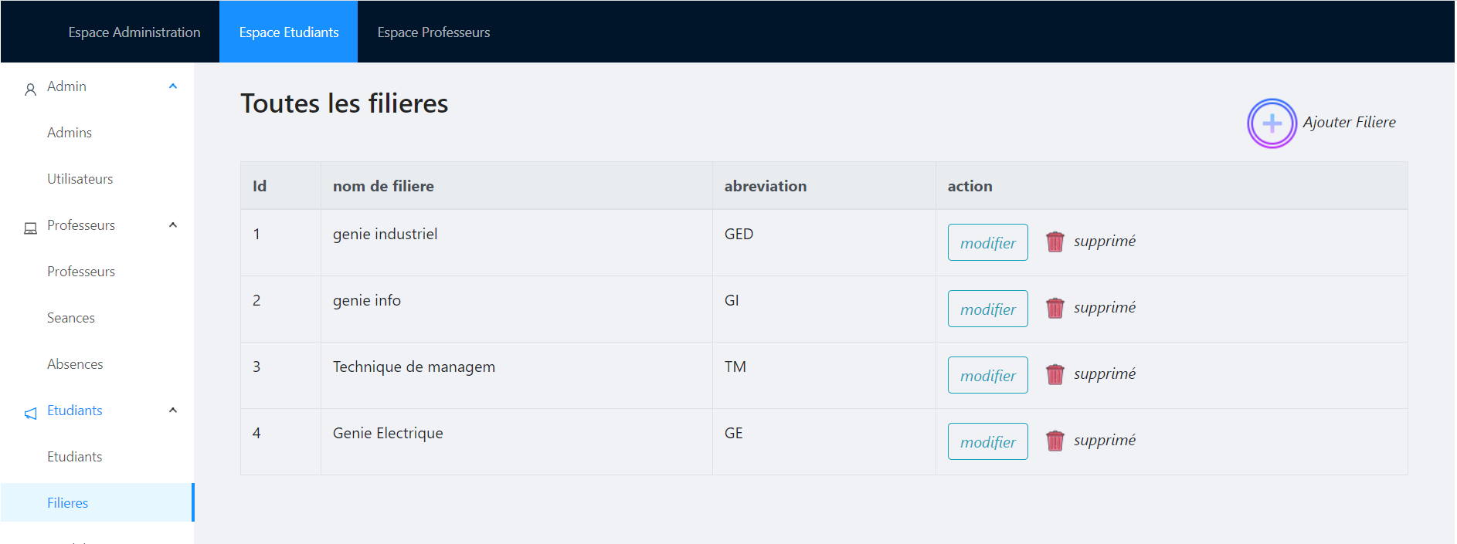
La lise des filières

Slide 10
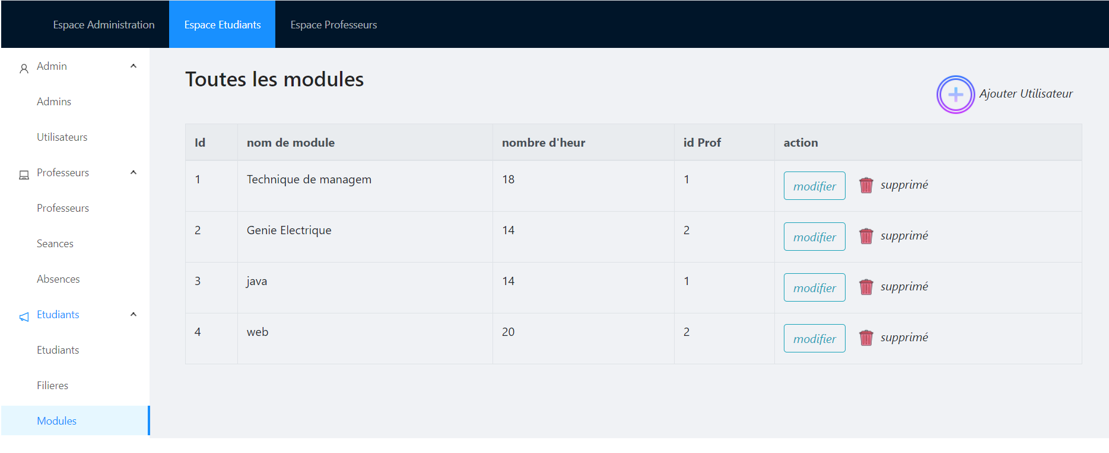
La liste des Modules

Slide 11
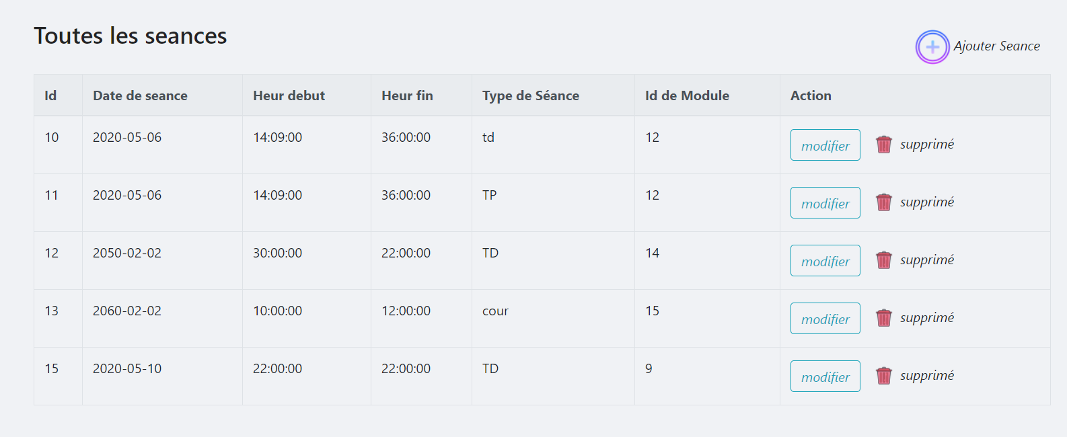
La partie professeur liste des séances

Slide 12
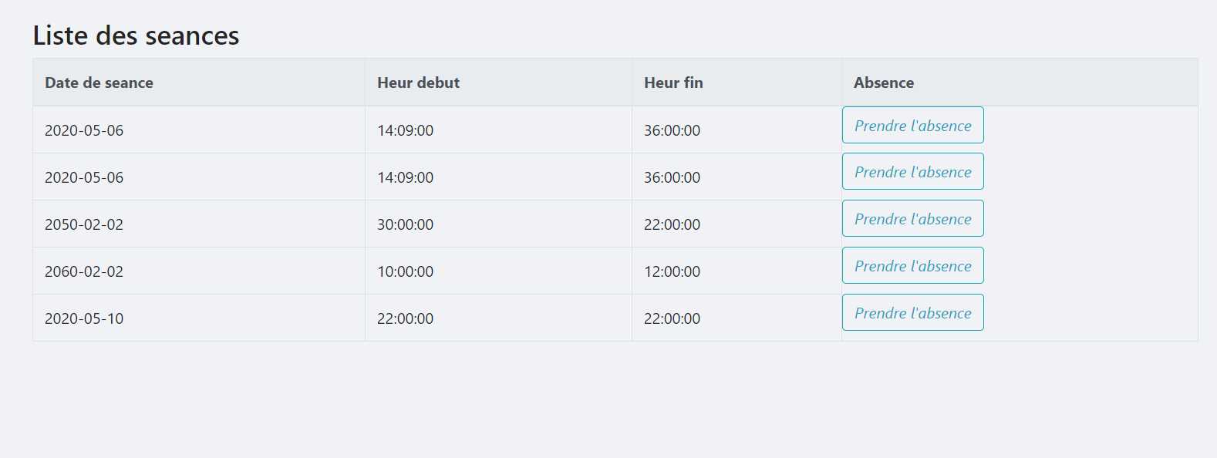
Partie gestion d’absence

Slide 13
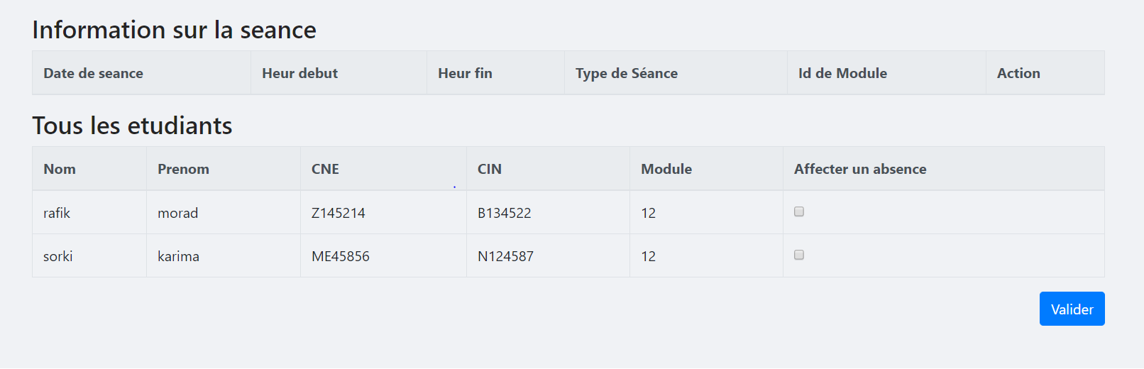
Liste des étudiants par filières

Slide 14
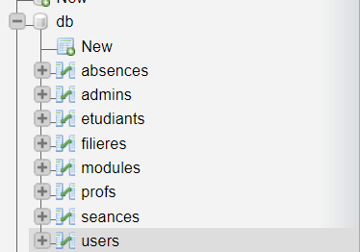
La base de données

